Slide 1
SQL et Programmation
Le langage PL/SQL
Stéphane JEAN
LIAS/ENSMA
jean@ensma.fr
Avril 2015

Slide 2
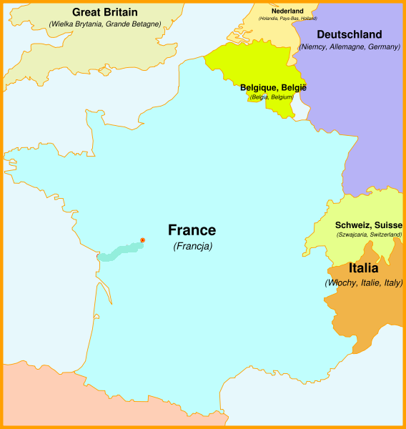

Où est Poitiers?
Paris
Poitiers
Futuroscope

Slide 3



LIAS/ENSMA

Slide 4
Objectifs de cette semaine
Savoir comment programmer dans une BD relationnelle (procédures stockées)
Connaître les concepts orientées objets de base et leur utilisation pour la conception/modélisation d’une BD
Avoir expérimenté avec Oracle et son langage PL/SQL

Slide 5
Organisation
Cours
  Cours magistral
  Exercices sur table (pour préparer l’examen)
TD
  En salle machine
  Utilisation d’Oracle – SQLDeveloper

Slide 6
Motivation de ce 1er cours
SQL incomplet
  Tests complexes
  Boucles
3 Principales approches
  Extension procédurale à SQL
  Interface de programmation
  Embedded SQL
Notes:
Pouvoir expression + important => Besoin d’utiliser SQL dans un langage de programmation
2 solutions :
Utiliser un langage existant et des librairies pour appeler SQL (Ex : JBDC, PRO-C). Avantage : indépendant du SGBD, langage puissant pour programmer
Utiliser le PSM associé au SGBD (PL/SQL)
Avantage : compilé et exécuté sur le serveur (minimise le réseau + optimisation particulière) ; inconvénient : portabilité et pouvoir d’expression
Q? : Mixte ?

Slide 7
Extension procédurale à SQL
(Persistent Stored Modules - SQL/PSM)
SQL +
  structures de contrôle
  procédures, fonctions, packages
  support direct des types SQL pour les variables
  exécution au niveau serveur de BD
  Stockée dans le schéma relationnel
Standard : SQL/PSM
  Oracle PL/SQL
  PostgreSQL : PL/pgSQL
  SQL Server : T-SQL
  …

Slide 8
Le langage PL/SQL

Slide 9
Bloc PL/SQL
  DECLARE
  VARIABLES, CONSTANTES, EXCEPTIONS,
  CURSEURS, TABLEAUX
  BEGIN <nom bloc>
  INSTRUCTIONS PL / SQL
  OU SQL(SELECT INTO, INSERT, UPDATE, ...);
  EXCEPTIONS
  TRAITEMENT EXCEPTION (ERREURS);
  END <nom bloc>;
Notes:
Imbrication de sous-blocs autant que l’on veut en faisant attention à la portée des variables

Slide 10
Exemple PL/SQL
DECLARE
qte_stock NUMBER(5);
BEGIN
SELECT quantite INTO qte_stock FROM stock
WHERE produit = ’Raquette de tennis’;
IF qte_stock > 0 THEN
UPDATE stock SET quantite = quantite - 1
WHERE produit = ’Raquette de tennis’;
INSERT INTO enregistrement_achat
VALUES (’Achat d’une raquette de tennis’, SYSDATE);
ELSE
INSERT INTO enregistrement_achat
VALUES (‘Raquettes de tennis non disponible’, SYSDATE);
END IF;
COMMIT;
END;
Notes:
Combine deux caractéristiques :
fournit les opérateurs des langages impératif (~ADA).
permet d’appeler des instructions SQL + instructions de transaction
Q? Que fait ce code ? Pour utilise-t-on l’option for update ?

Slide 11
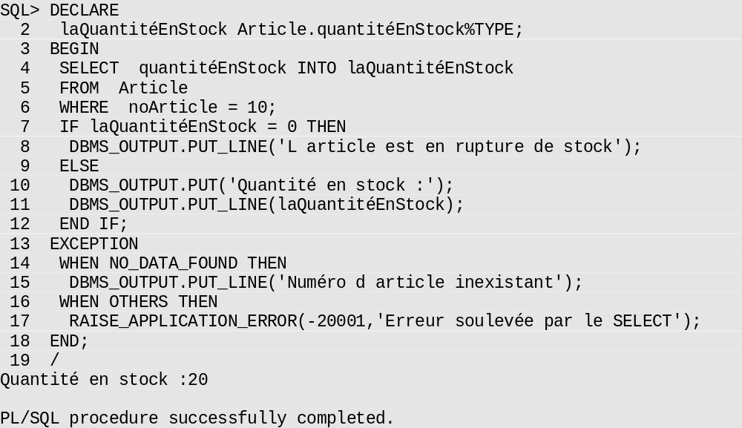
Exécution d ’un bloc sous SQL*plus

Slide 12
Variables PL/SQL
Type SQL (Oracle)
  VARCHAR, NUMBER, DATE, etc.
Type PL/SQL
  in_stock BOOLEAN;
Types complexes
  TABLE, VARRAY and RECORD
Type de la Base de Données
  %TYPE, %ROWTYPE
Notes:
Support des collections : type TABLE et VARRAY appartiennent aussi à la partie Relationnel-Objet de Oracle.
Ex :
SALAIRE NUMBER(5) := 5000;
BOULE BOOLEAN := TRUE;
NOM EMP.ENAME%TYPE;
SALAIRE EMP.SALARY%TYPE;
Constante : credit_limit CONSTANT REAL := 5000.00;
Q? Intérêt de %TYPE ?
Attribut : Minimiser la redondance dans le code et donc sa maintenabilité (on ne déclare pas deux fois la composition d’un record)
%TYPE : type d’une variable ou colonne
%ROWTYPE : type d’une ligne (d’une table ou d’un curseur)
Montrer l’utilisation de la notation pointée pour chacun des champs.
TYPE MeetingTyp IS RECORD (
date_held DATE,
duration TimeRec, -- nested record
location VARCHAR2(20),
purpose VARCHAR2(50));

Slide 13
Ordre SQL dans PL/SQL : SELECT INTO
SELECT INTO
SELECT sal * 0.10 INTO bonus
FROM emp WHERE empno = emp_id;
Doit retourner 1 et 1 seul résultat
  0 résultat -> NO_DATA_FOUND
  >1 résultats -> TOO_MANY_ROWS
La clause WHERE peut contenir des variables PL/SQL
Notes:
Q? Type de bonus ?
Ici on voit l’importance des attribut. Bonus a intérêt à être du type de sal
Bonus sal%TYPE;

Slide 14
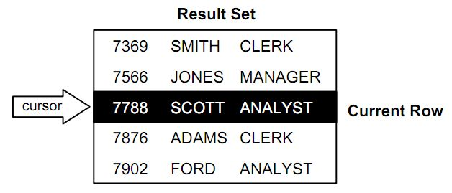
Ordre SQL dans PL/SQL : Curseur
CURSOR
DECLARE
CURSOR c1 IS
SELECT empno, ename, job
FROM emp WHERE deptno = 20;
Notes:
Pour les requêtes retournant plus d’un résultat : Curseur.
Parcours partiel d’un curseur : Open Fetch Close
Parcours complet d’un curseur : Curser For Loop
Un curseur peut être untilisé comme un type C1%ROWTYPE
Un curseur peut même être utiliser pour créer un type et être passé en paramètre
TYPE GenericCurTyp is REF CURSOR ;

Slide 15
Parcours de Curseurs
DECLARE
DECLARE
CURSOR nom_curseur IS SELECT …;
nom_rec nom_curseur%ROWTYPE;
BEGIN
OPEN nom_curseur
LOOP
FETCH nom_curseur into nom_rec;
EXIT WHEN nom_curseur%NOTFOUND;
…
END LOOP;
CLOSE nom_curseur;
OPEN
FETCH
N
VIDE?
O
CLOSE

Slide 16
Parcours de Curseurs : Simplification (1)
DECLARE
CURSOR c1 IS
SELECT ename, sal, hiredate, deptno
FROM emp;
...
BEGIN
FOR emp_rec IN c1 LOOP
...
salary_total := salary_total + emp_rec.sal;
END LOOP;
Cursor FOR LOOP

Slide 17
Parcours de Curseurs : Simplification
DECLARE
...
BEGIN
FOR emp_rec IN (SELECT ename, sal, hiredate, deptno FROM emp) LOOP
...
salary_total := salary_total + emp_rec.sal;
END LOOP;
Cursor FOR LOOP

Slide 18
Autres ordres SQL dans PL/SQL
Data Manipulation Language
- INSERT INTO temp VALUES
(acct, acct_balance, ’Insufficient funds’);
- UPDATE accounts SET bal = bal - debit_amt
WHERE account_id = acct;
- DELETE FROM accounts WHERE account_id = acct;
Data Definition Language
EXECUTE IMMEDIATE 'CREATE TABLE X(A DATE)';
Transaction
COMMIT, ROLLBACK, SAVEPOINT
Notes:
DML : direct avec utilisation possible de variable
DDL : indirect (execute immediate

Slide 19
Instruction de test
SYNTAXE
IF condition1 THEN traitement1;
ELSIF condition2 THEN traitement2;
ELSE traitement3;
END IF;
OPERATEURS DE CONDITIONS IDENTIQUES A SQL
=, >,>,<>,IS NULL,IS NOT NULL,BETWEEN, LIKE,IN
OPERATEURS LOGIQUES : AND, OR
Notes:
Q? peut-on faire du test dans SQL ?
différence = IS NULL

Slide 20
Exemple de test
DECLARE
acct_balance NUMBER(11,2);
acct CONSTANT NUMBER(4) := 3;
debit_amt CONSTANT NUMBER(5,2) := 500.00;
BEGIN
SELECT bal INTO acct_balance FROM accounts
WHERE account_id = acct
IF acct_balance >= debit_amt THEN
UPDATE accounts SET bal = bal - debit_amt
WHERE account_id = acct;
ELSE
INSERT INTO temp VALUES
(acct, acct_balance, ’Insufficient funds’);
-- insert account, current balance, and message
END IF;
COMMIT;
END;
Notes:
Si on n’a pas oracle, comment remplacer for update

Slide 21
Instruction de test : CASE
CASE
WHEN shape = ’square’ THEN area := side * side;
WHEN shape = ’circle’ THEN
BEGIN
area := pi * (radius * radius);
DBMS_OUTPUT.PUT_LINE(’Value is not exact: pi is irrational.’);
END;
WHEN shape = ’rectangle’ THEN area := length * width;
ELSE
BEGIN
DBMS_OUTPUT.PUT_LINE(’No formula to calculate area of a’ || shape);
RAISE PROGRAM_ERROR;
END;
END CASE;
Notes:
Q? peut-on faire du test dans SQL ?
différence = IS NULL

Slide 22
Boucles
BOUCLE DE BASE
LOOP
instructions
EXIT WHEN condition;
END LOOP;
BOUCLE FOR
FOR I IN exp1..exp2 LOOP
instructions;
END LOOP;
BOUCLE WHILE
WHILE condition LOOP
instructions;
END LOOP;
Notes:
Q? Boucle en SQL
=> Une des plus importantes extensions à SQL

Slide 23
Exemple de boucles
DECLARE
salary emp.sal%TYPE := 0;
mgr_num emp.mgr%TYPE;
last_name emp.ename%TYPE;
starting_empno emp.empno%TYPE := 7499;
BEGIN
SELECT mgr INTO mgr_num FROM emp
WHERE empno = starting_empno;
WHILE salary <= 2500 LOOP
SELECT sal, mgr, ename INTO salary, mgr_num, last_name
FROM emp WHERE empno = mgr_num;
END LOOP;
INSERT INTO temp VALUES (NULL, salary, last_name);
COMMIT;
EXCEPTION
WHEN NO_DATA_FOUND THEN
INSERT INTO temp VALUES (NULL, NULL, ’Not found’);
COMMIT;
END;
Notes:
Très utile pour chargement de données de test
FOR num IN 1..500 LOOP
INSERT INTO roots VALUES (num, SQRT(num));
END LOOP;

Slide 24
Modularité : Procédures et Fonctions
PROCEDURE award_bonus (emp_id NUMBER) IS
bonus REAL;
comm_missing EXCEPTION;
BEGIN -- executable part starts here
SELECT comm * 0.15 INTO bonus FROM emp
WHERE empno = emp_id;
IF bonus IS NULL THEN
RAISE comm_missing;
ELSE
UPDATE payroll SET pay = pay + bonus
WHERE empno = emp_id;
END IF;
EXCEPTION -- exception-handling part starts here
WHEN comm_missing THEN
...
END award_bonus;
Notes:
Rq : beaucoup d’entreprise uniformise avec seulement des procédures
La largeur du type n’est pas précisé pour une variable paramètre
Ces composants sont compilés dans la base de données et peuvent donc être retrouvés dans la métabase
-> Permet de faire des scripts pour retrouver les procédures qui ne sont pas compilés correctement … => script très utile pour des interventions chez le client
Procédures
Paramètres in out sans retour
Fonctions
Paramètre in out avec un retour

Slide 25
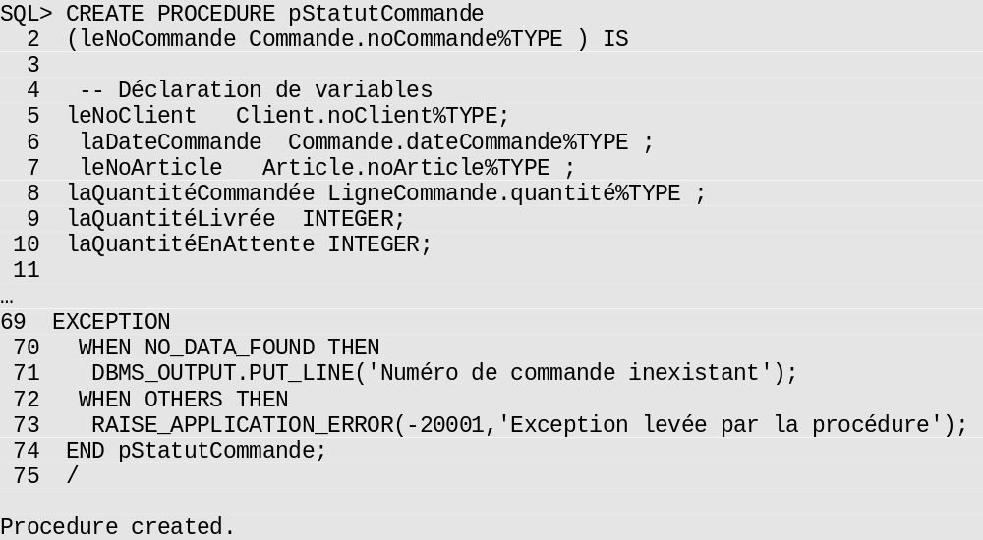
Compilation sous SQL*Plus

Slide 26
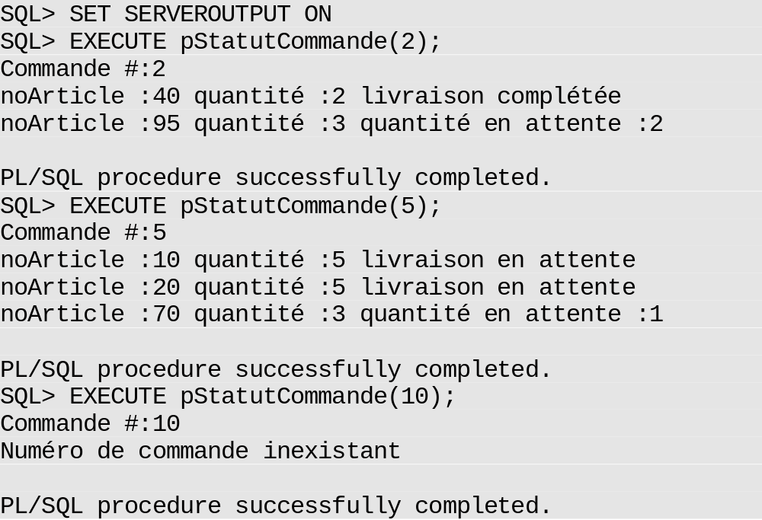
Appel de la procédure avec SQL*plus

Slide 27
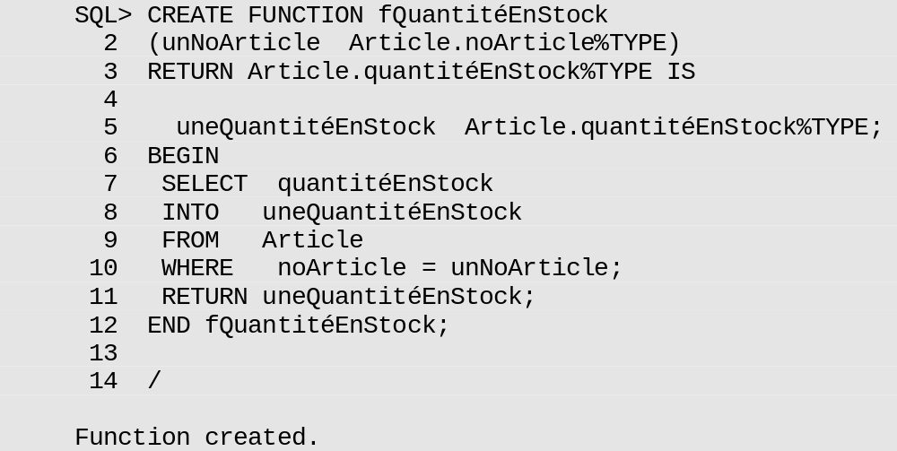
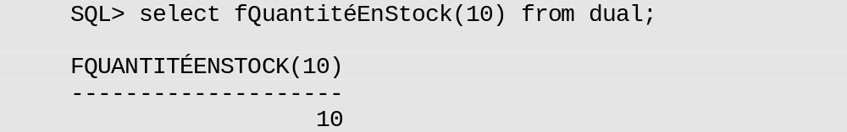
Utilisation dans les requêtes

Slide 28
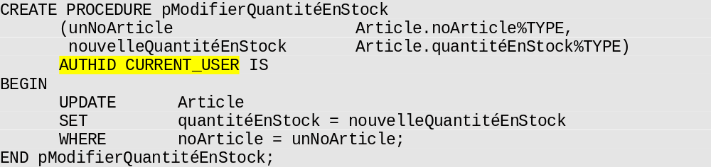
PRIVILÈGES
Privilèges de l'appelant
Privilèges de la routine
  privilèges du créateur
  par défaut

Slide 29
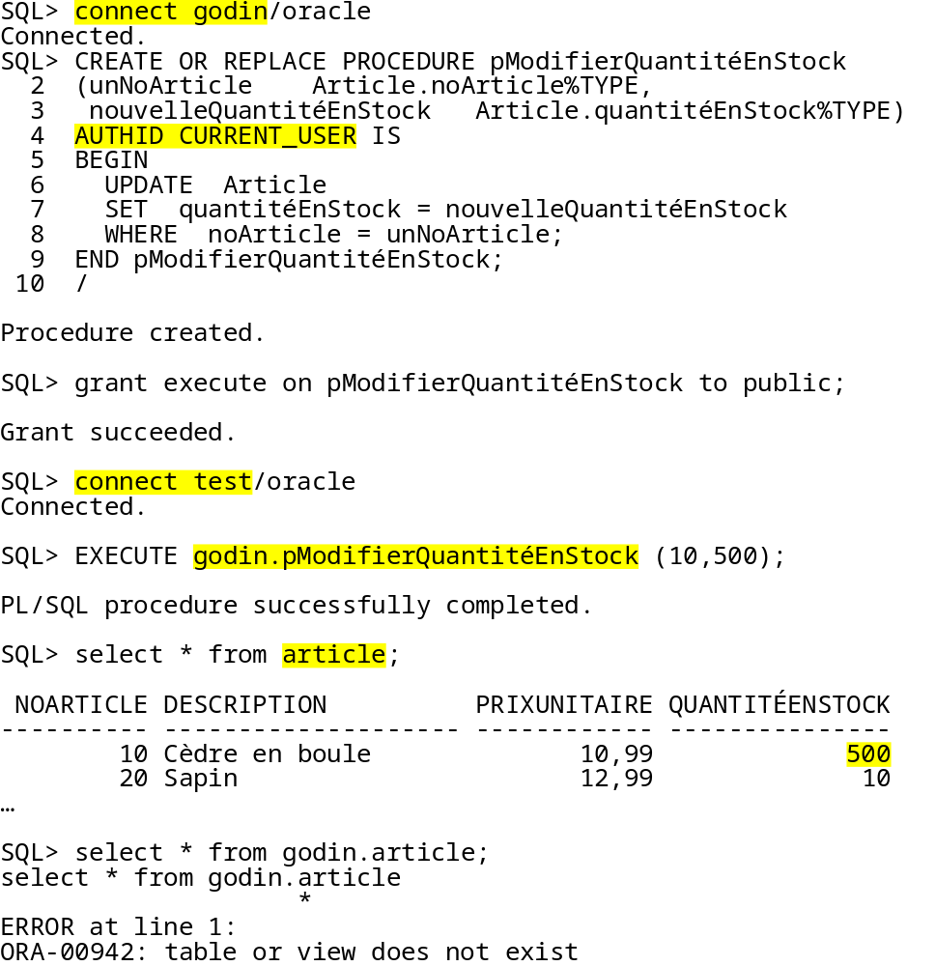
Exemple privilège de l’appelant

Slide 30
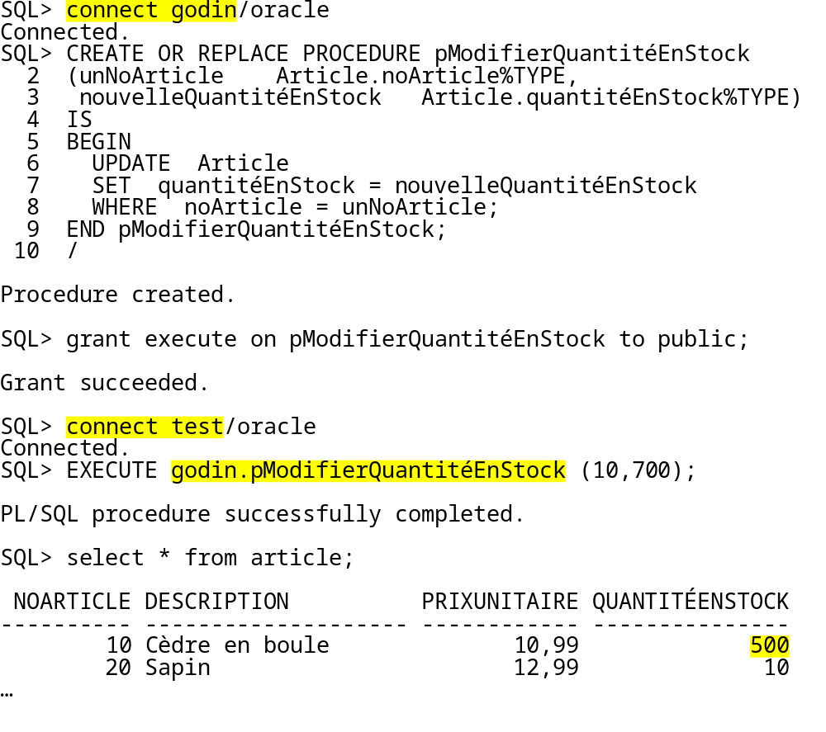
Exemple privilège du créateur

Slide 31
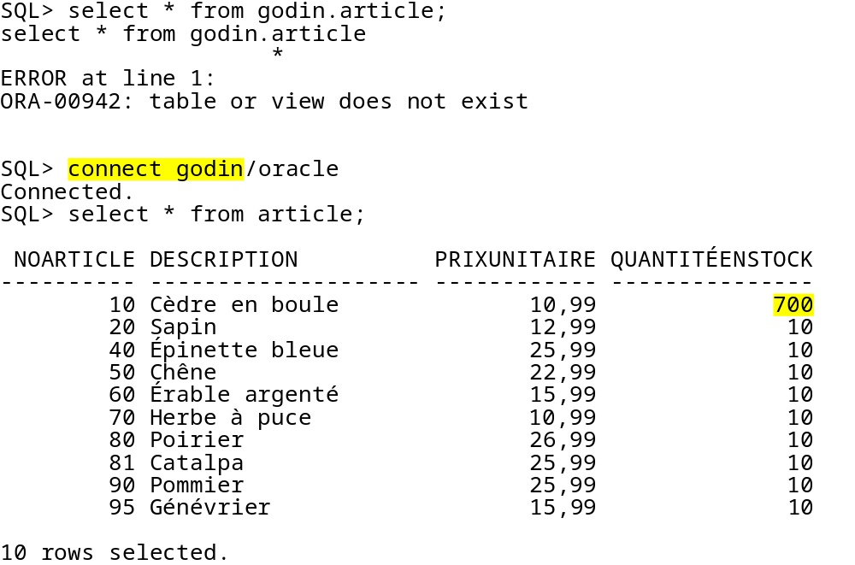
Exemple privilège du créateur (suite)

Slide 32
Concurrence Utilisateur
DECLARE
qte_stock NUMBER(5);
BEGIN
SELECT quantite INTO qte_stock FROM stock
WHERE produit = ’Raquette de tennis’
FOR UPDATE OF quantite;
IF qte_stock > 0 THEN
UPDATE stock SET quantite = quantite - 1
WHERE produit = ’Raquette de tennis’;
INSERT INTO enregistrement_achat
VALUES (’Achat d’une raquette de tennis’, SYSDATE);
ELSE
INSERT INTO enregistrement_achat
VALUES (‘Raquettes de tennis non disponible’, SYSDATE);
END IF;
COMMIT;
END;
Notes:
Combine deux caractéristiques :
fournit les opérateurs des langages impératif (~ADA).
permet d’appeler des instructions SQL + instructions de transaction
Q? Que fait ce code ? Pour utilise-t-on l’option for update ?

Slide 33
Modularité : Package
CREATE PACKAGE emp_actions AS -- package specification
PROCEDURE hire_employee (empno NUMBER, ename CHAR, ...);
PROCEDURE fire_employee (emp_id NUMBER);
END emp_actions;
CREATE PACKAGE BODY emp_actions AS -- package body
PROCEDURE hire_employee (empno NUMBER, ename CHAR, ...) IS
BEGIN
INSERT INTO emp VALUES (empno, ename, ...);
END hire_employee;
PROCEDURE fire_employee (emp_id NUMBER) IS
BEGIN
DELETE FROM emp WHERE empno = emp_id;
END fire_employee;
END emp_actions;
Notes:
Packages can be compiled and stored in an Oracle database, where their contents
can be shared by many applications. When you call a packaged subprogram for the
ﬁrst time, the whole package is loaded into memory. So, subsequent calls to related
subprograms in the package require no disk I/O
Nombreux paquages prédéfinies : Lecture/Ecriture, Statistiques, Etc.

Slide 34
EXCEPTIONS PL/SQL
Prédéfinies
  TOO_MANY_ROWS, INVALID_CURSOR, NO_DATA_FOUND, ZERO_DIVIDE
Utilisateurs
  DECLARE
  ANORMAL EXCEPTION;
  BEGIN
  IF (anomalie) THEN
  RAISE ANORMAL;

Slide 35
EXCEPTIONS PL/SQL
DECLARE
BEGIN
EXCEPTION
END
DECLARE
BEGIN
EXCEPTION
END
EXCEPTION
CAPTUREE
EXCEPTION
PROPAGEE

Slide 36
EXCEPTIONS PL/SQL
Capture
  EXCEPTION
WHEN exception1 THEN
instruction1; instruction2;
WHEN exception2 THEN
instruction3;
WHEN OTHERS THEN ...
Propagation volontaire
  RAISE_APPLICATION_ERROR (err_num, ‘ MESSAGE ’);
Notes:
RAISE_APPLICATION_ERROR : peut être utilisée dans une clause exception.
Aussi utiliser pour simuler des contraintes par des triggers.

Slide 37
EXCEPTIONS PL/SQL : Code & Message
DECLARE
v_error_code NUMBER
v_error_message VARCHAR2(255)
BEGIN
…
EXCEPTIONS
…
WHEN OTHERS THEN
ROLLBACK;
v_error_code := SQLCODE;
v_error_message := SQLERRM;
INSERT INTO errors VALUES (v-error_code, v_error_message);
END;
Notes:
Pour toutes les exceptions prédéfinies Oracle possède une liste des codes associées ce qui permet de personnaliser les messages de retour.

Slide 38
PL/SQL & Triggers
Code PL/SQL exécutés automatiquement lors d’un èvènement (Insert, update et delete) sur une table
Stockés dans la BD (USER_TRIGGERS dans Oracle)
Souvent utilisés pour :
  Définir des contraintes complexes
  Réaliser des audits (“logs”)
  …

Slide 39
PL/SQL & Triggers
CREATE OR REPLACE TRIGGER <trigger_name>
[BEFORE/AFTER]
[DELETE OR INSERT OR UPDATE [OF <col>]
ON <table_name>
[FOR EACH ROW]
[WHEN <triggering condition>}
BEGIN
PL/SQL statements
…………
END;

Slide 40
PL/SQL & Triggers
Specific variables
  :new : ligne après la mise à jour
  :old : ligne avant la mise à jour
Exemple
  Update Customers set name = ‘Stephane Jean’ where name = ‘Jean Stephane’
  :new.name = ‘Stephane Jean’
  :old.name= ‘Jean Stephane’

Slide 41
Exemple simple
CREATE OR REPLACE TRIGGER UPPERCASE
BEFORE INSERT OR UPDATE ON STUDENTS
FOR EACH ROW
DECLARE
BEGIN
:new.lastname:=UPPER(:new.lastname);
:new.firstname:=UPPER(:new.firstname);
END UPPERCASE;

Slide 42
Exemple de Log
CREATE OR REPLACE TRIGGER LOGSTUDENTCHANGES
BEFORE INSERT OR UPDATE ON STUDENTS
FOR EACH ROW
v_ChangeType CHAR(1);
v_sid varchar2(10);
BEGIN
IF INSERTING THEN
v_ChangeType := 'I'; v_sid := :new.sid;
ELSE
v_ChangeType := 'U'; v_sid := :new.sid;
END IF;
INSERT INTO MAJ_AUDIT (change_type, changed_by, timestamp)
VALUES (v_ChangeType, USER, SYSDATE);
END LOGSTUDENTCHANGES;

Slide 43
Contraintes d’intégrité
Simple
UNIQUE, NOT NULL, CHECK
Ex : ALTER TABLE nom_table
ADD CONSTRAINT nom_contrainte
CHECK (predicat_simple)
Limitations : pas d’appel à certaine fonction PL/SQL
pas de requêtes
pas d’accès aux autres tables
Pour contourner ces limitations : déclencheurs

Slide 44
Exemple de contrainte
CREATE OR REPLACE TRIGGER customer_pk
BEFORE INSERT OR UPDATE ON customer
FOR EACH ROW
BEGIN
IF :NEW.custnum IS NULL THEN
RAISE APPLICATION_ERROR (-22101, ‘This customer number already exists’);
END IF;
END;

Slide 45
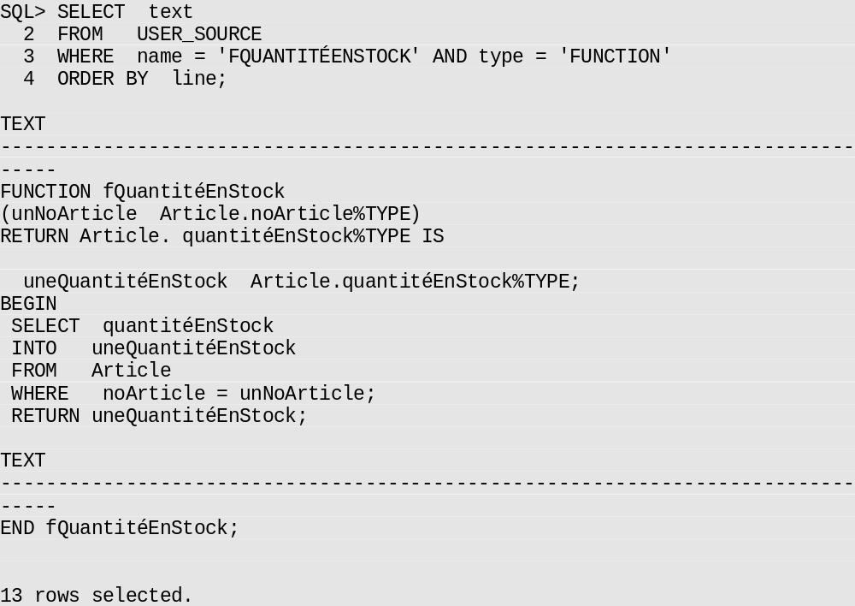
Deboguage du code PL/SQL
SHOW ERRORS sous SQL*plus
Package DBMS_OUTPUT
Table USER_SOURCE dans la métabase

Slide 46
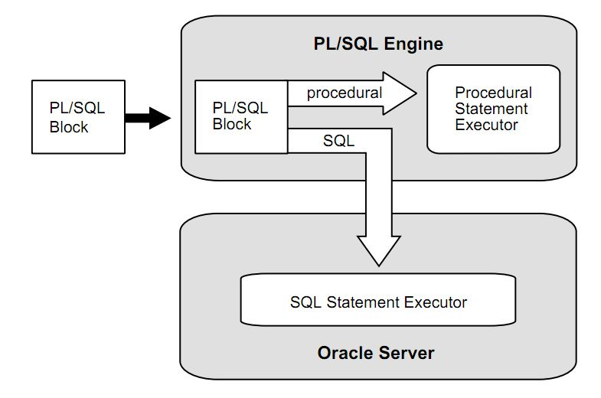
Architecture PL/SQL
Compilateur & Run-time
  Inclus dans le serveur Oracle
  Peut-être présent dans les outils (ex : Oracle Reports) ou non (ex : sqlplus)
Notes:
Quand c’est une procédure stockée, elle est compilée et disponible pour tous les utilisateurs.
Appel sous sqlplus
CALL create_dept(’FINANCE’, ’NEW YORK’);
: le SQL reste exécuté par le moteur de requête (=> optimisé …). Le PL/SQL est stocké sous forme compilé et chargé 1x pour plusieurs utilisateurs

Slide 47
Atouts PL/SQL (selon Oracle)
Support for SQL
Support for object-oriented programming
Better performance
Higher productivity
Full portability
Tight integration with Oracle
Tight security
Notes:
Appel SQL : faire attention à faire le maximum de chose en SQL donner l’exemple d’une boucle ou d’une union fait en PL/SQL alors que ça pourrait être fait en SQL
Appel SQL – Ok (fait pour ça)
Orientées-Objet- Bof (on est loin de Java et C#)
Performance – Ok (SQL exécuté en groupe au lieu d’1 à la fois) réduction trafic réseau
Productivité – Ok car utilisé ds tous les produits oracle
Portabilité- Partout où Oracle peut s’installer
Tight intégration with SQL – Ok (%TYPE, …)
Sécurité – ok GRANT … mais attention aux tables accedes ds les procedures stockées.

